Slide 1

МУНИЦИПАЛЬНОЕ БЮДЖЕТНОЕ ДОШКОЛЬНОЕ ОБРАЗОВАТЕЛЬНОЕ УЧРЕЖДЕНИЕ
«Детский сад №8 комбинированного вида»
ПРЕЗЕНТАЦИЯ
«Что такое детский сад…?
Выполнила воспитатель
Щетинина А.А.

Slide 2
ЧТО ТАКОЕ ДЕТСКИЙ САД?
Что такое детский сад?
Это домик для ребят
Это домик для души
здесь играют малыши.
Детский сад, детский сад
Для ребят как шоколад
Приходи сюда скорей здесь найдешь себе друзей.

Slide 3
Цель: Создание условий в детском саду для успешной адаптации детей раннего возраста в ДОУ.
Задача:
Создание условий в детском саду для облегчения периода адаптации к условиям ДОУ , для охраны здоровья и создание благоприятного эмоционального климата в группе в период адаптации дошкольника.

Slide 4
Введение.
Адаптация – от латинского "приспособляю" - это сложный процесс приспособления организма которые происходят на разных уровнях: физиологическом, социальном, психологическом. Приспособления организма к новым условиям социального существования, к новому режиму сопровождается изменениями поведения ребенка, расстройством сна, аппетита. Адаптация является активным процессом, приводящим или к позитивным (адаптированность, т.е. совокупность всех полезных изменений организма и психики) результатам, или негативным (стресс).

Slide 5
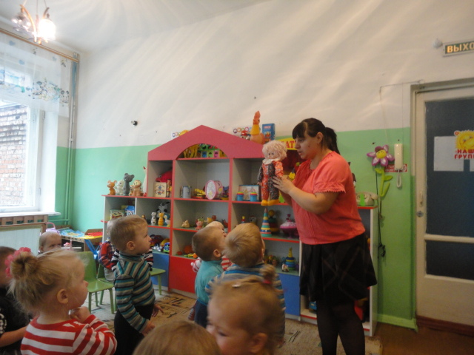
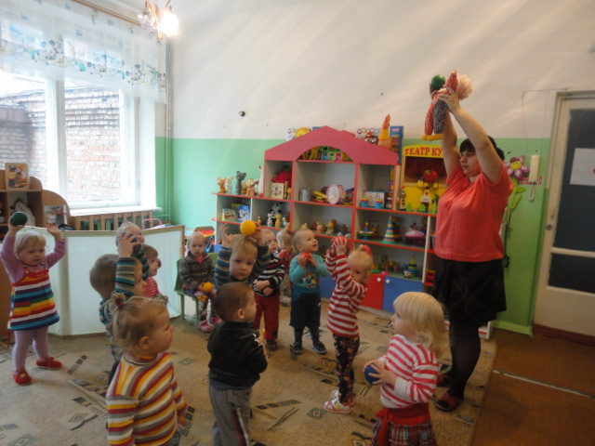
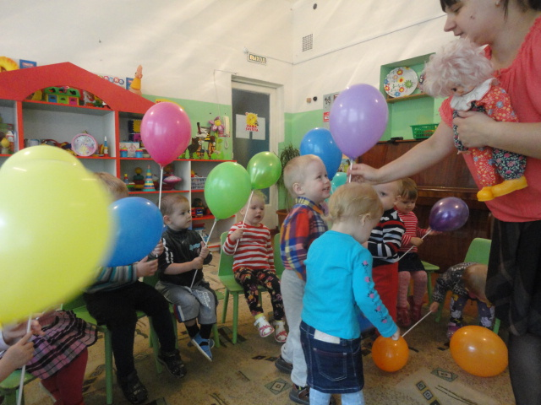
«Утро радостных встреч»
Вместе с солнышком встаю,
Вместе с птицами пою
С добрым утром, с ясным днем
Вот как славно мы живем.

Slide 6
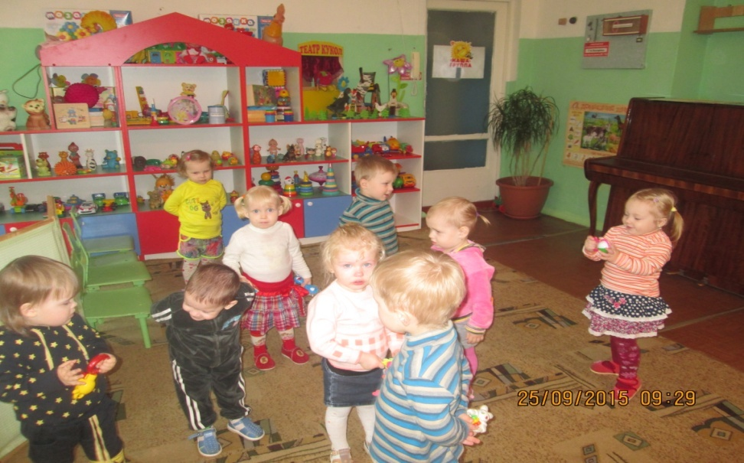
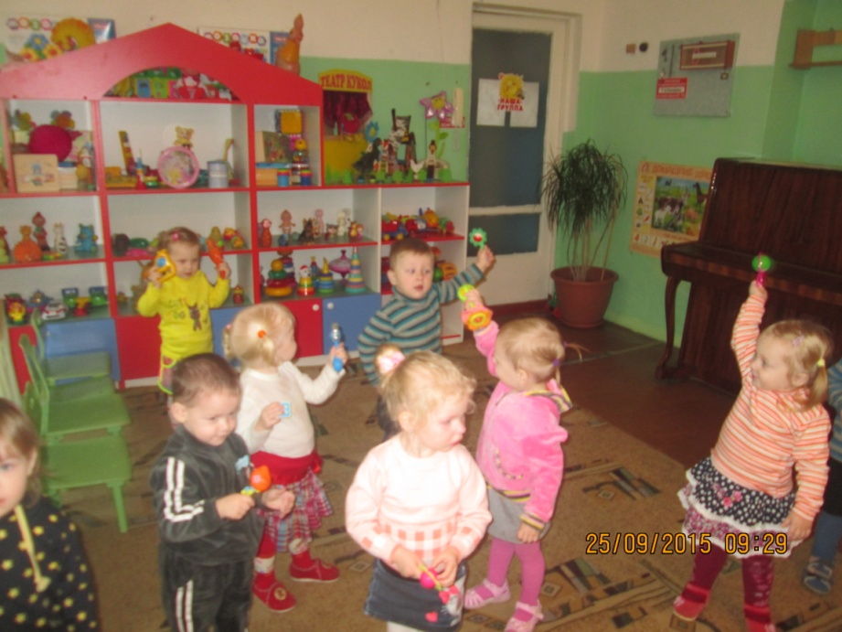
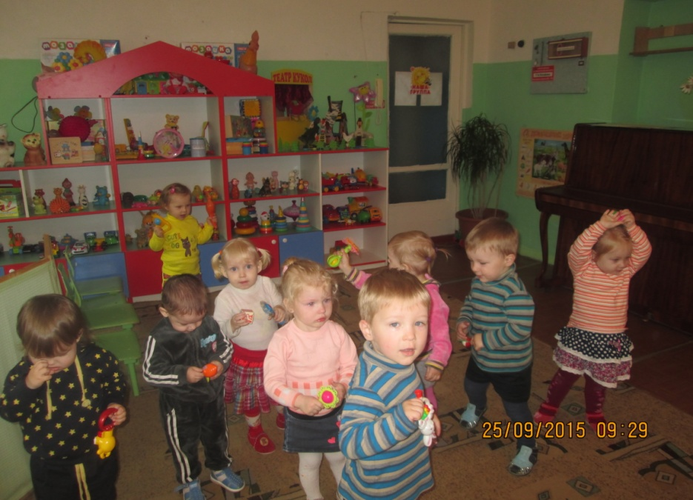
Утренняя гимнастика.
Мы зарядкой занимались:
На носочки поднимались
И тянули ручки ввысь,
Ну-ка, солнышка коснись!
А потом мы приседали,
Меньше мышки в норке стали.
Ну-ка, спрячемся от кошки:
Носик прижимаем к ножке.

Slide 7
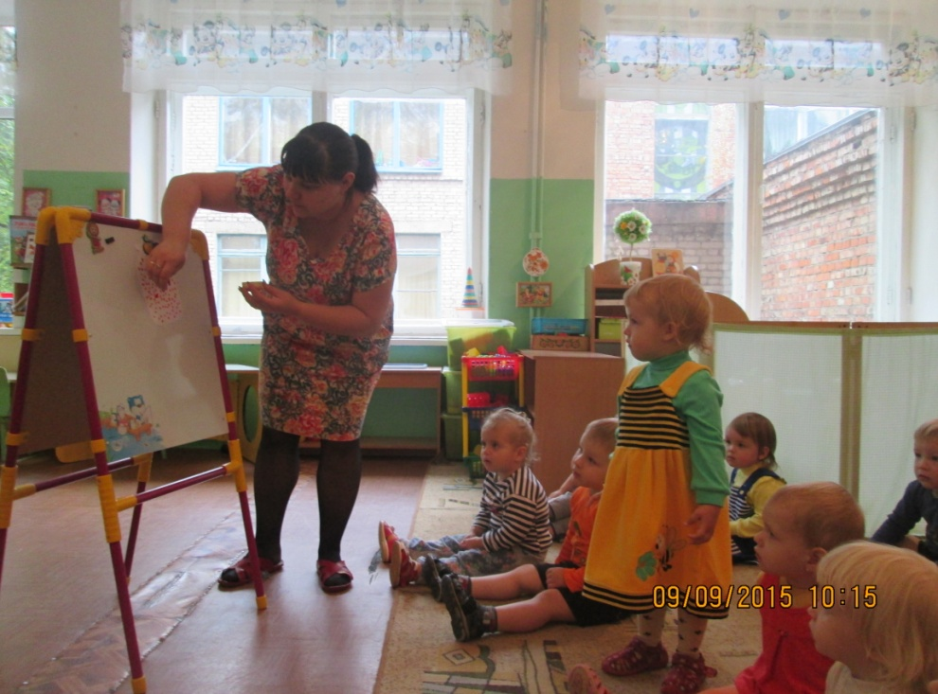
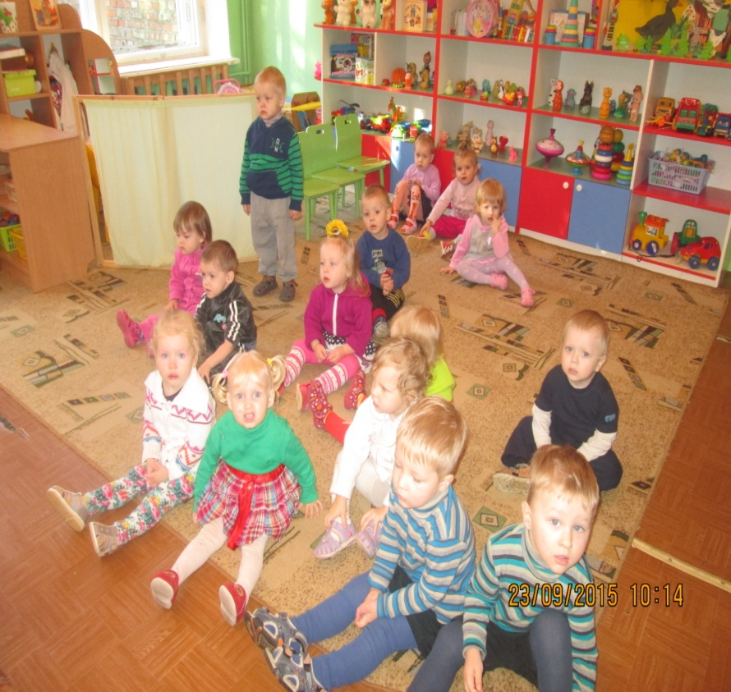
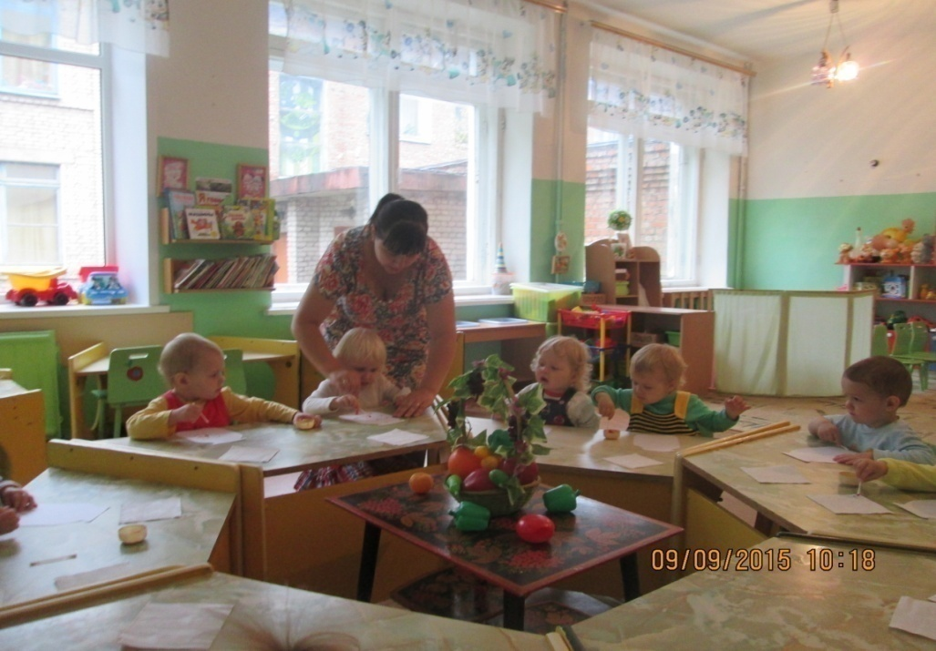
Первые занятия.
В детский садик я хожу,
Там с ребятами дружу.
В игры разные играем,
Книжки хором мы читаем.
Любим петь и рисовать,
Сада лучше не сыскать.
Как здесь любят малышат,
Ах, какой чудесный сад!

Slide 8
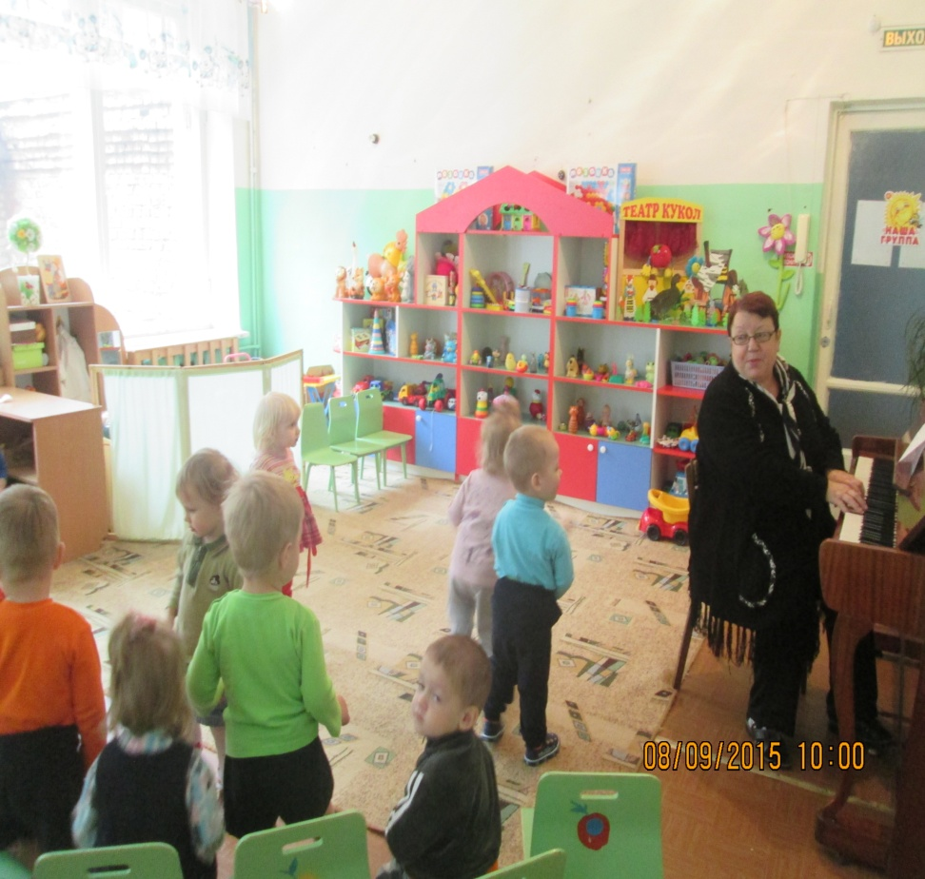
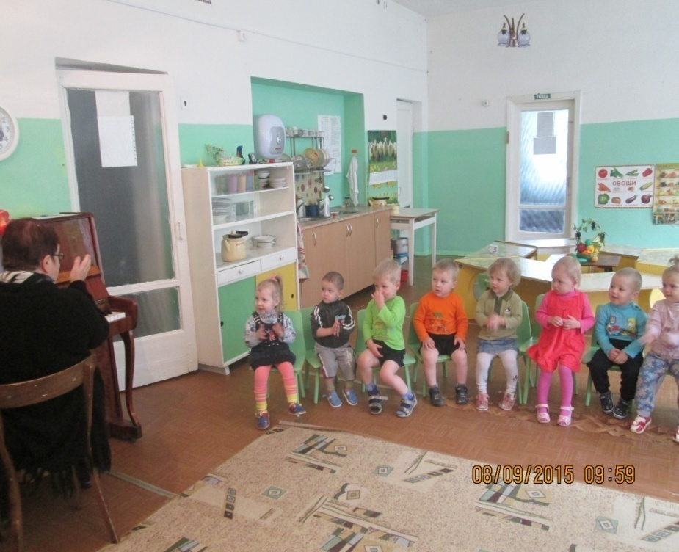
В нашем садике друзья, просто замечательно
Мы как дружная семья с нашим воспитателем!
Вместе песенки поём, веселимся празднуем
В общем здорово живём,
И смеёмся радостно!

Slide 9
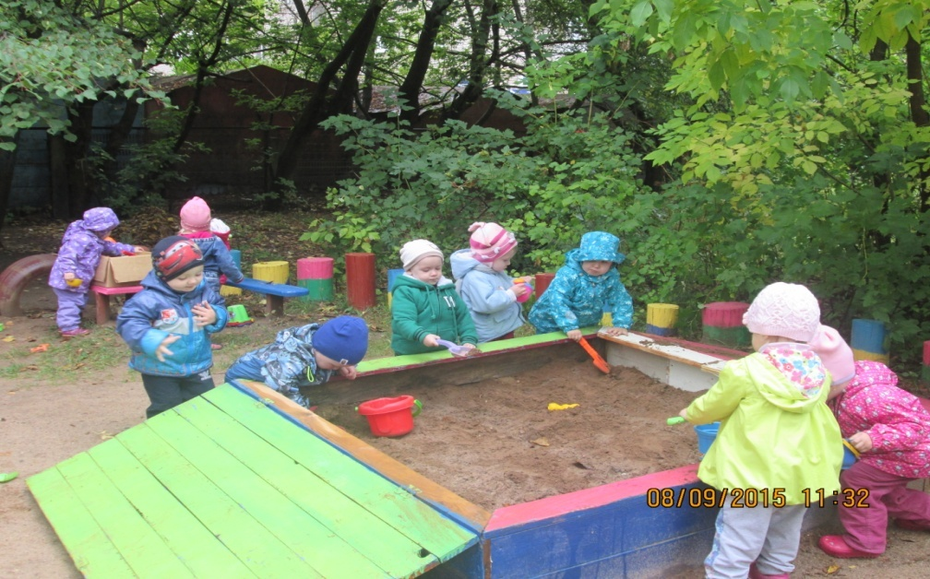
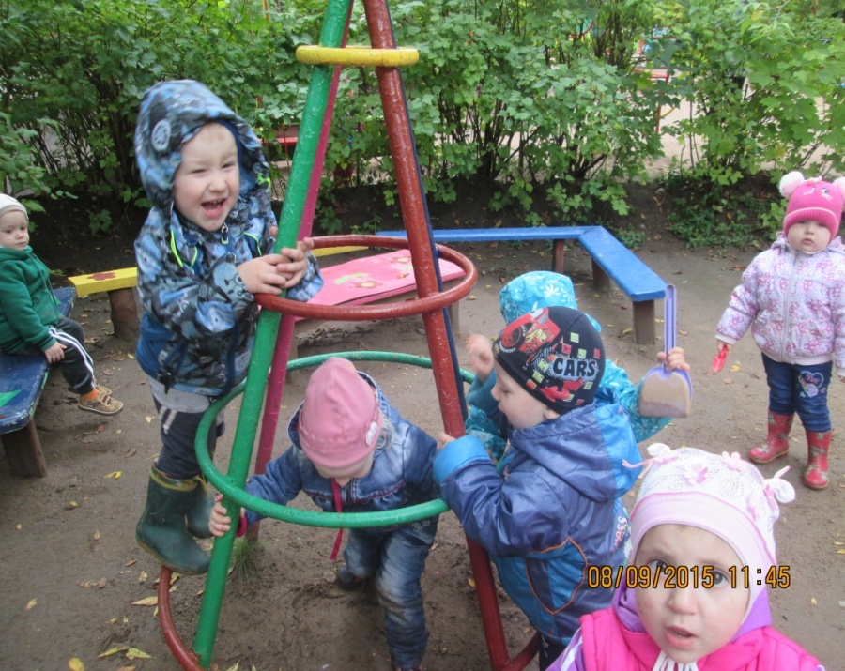
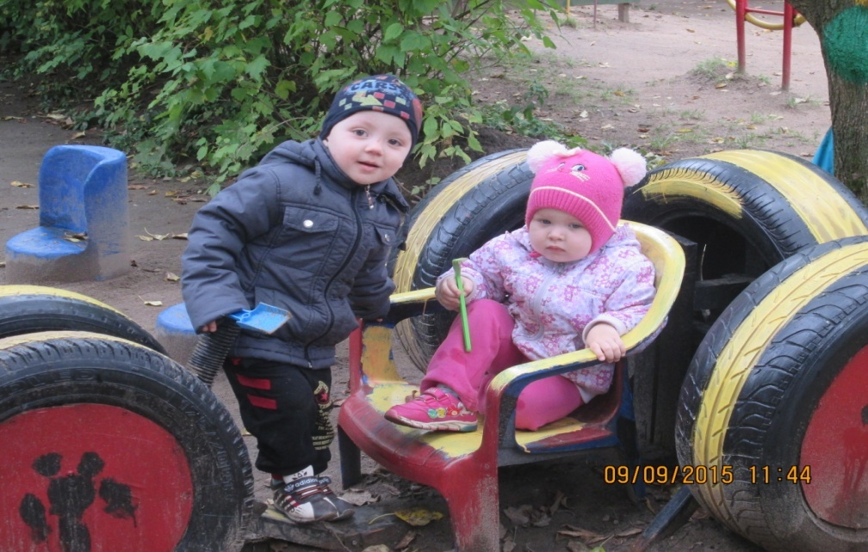
А потом , а потом на прогулку мы идём…
На детской площадке все так интересно,
Наверное, это уже всем известно!
В песочнице там я лопаткой копаю,
воспитатель меня на качельках катает,
И на горках целый день
Веселиться мне не лень!

Slide 10
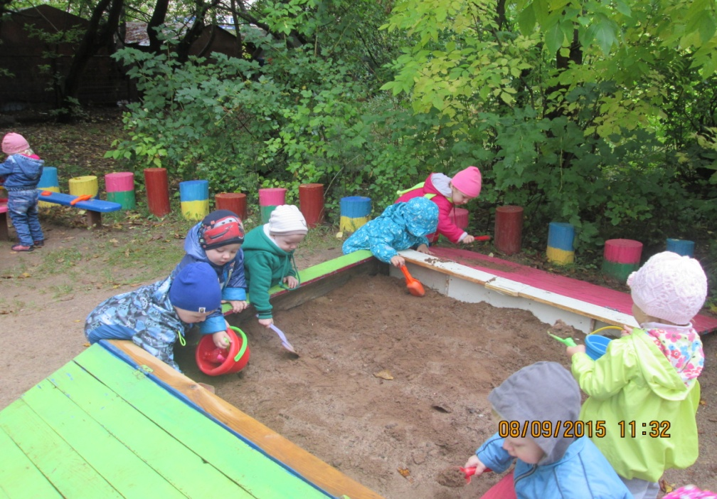
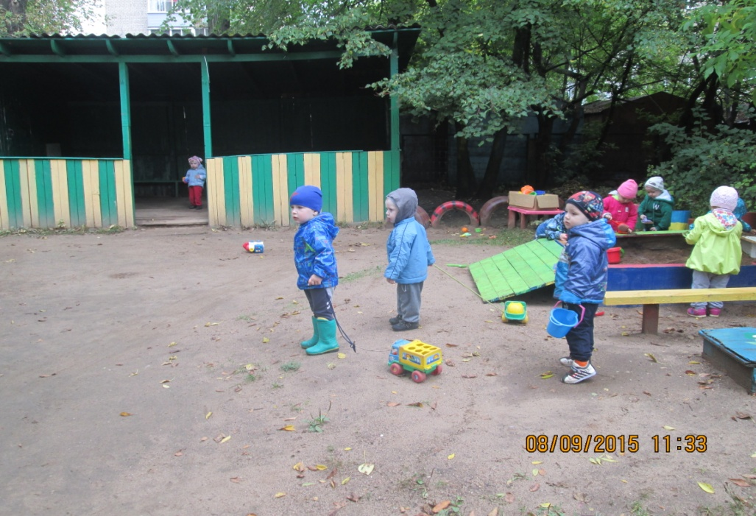
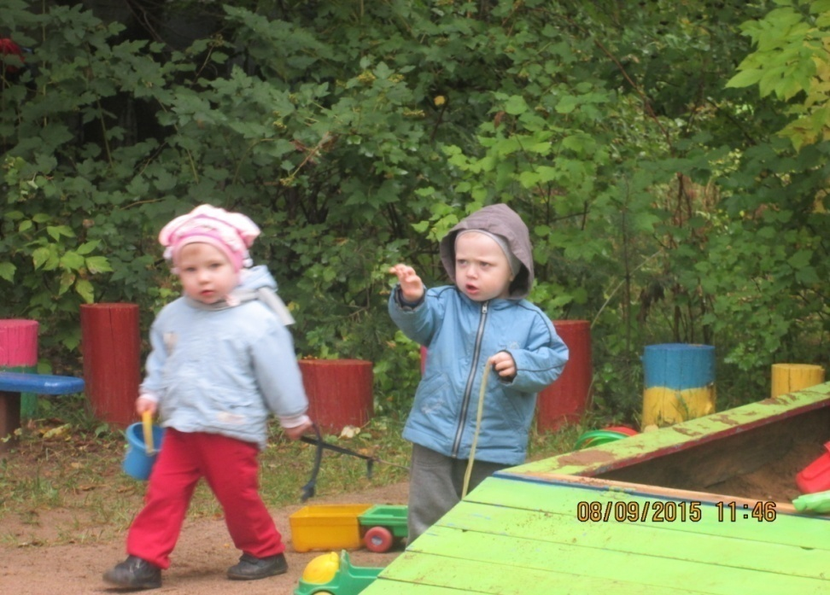
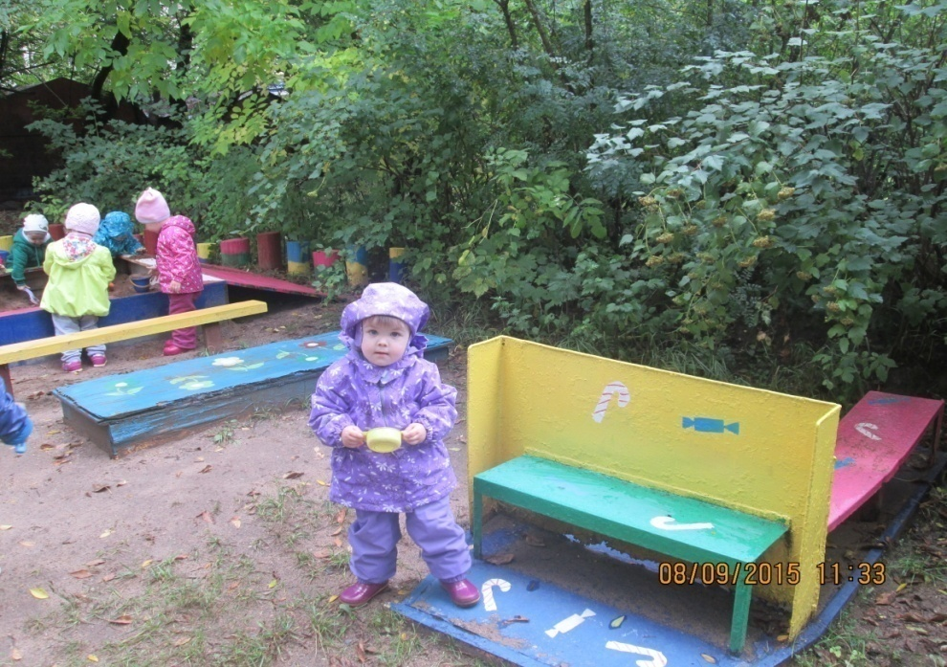
Прогулка является главной составляющей в режиме дня дошкольника. Во время прогулки дети много двигаются , общаются и закаливаются.

Slide 11
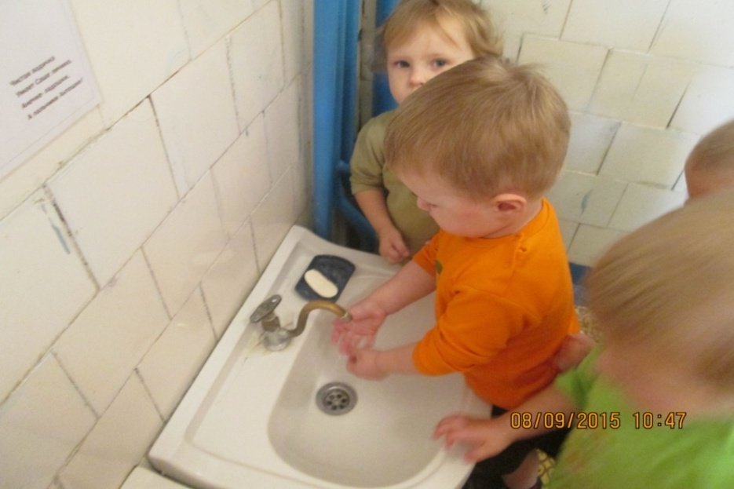
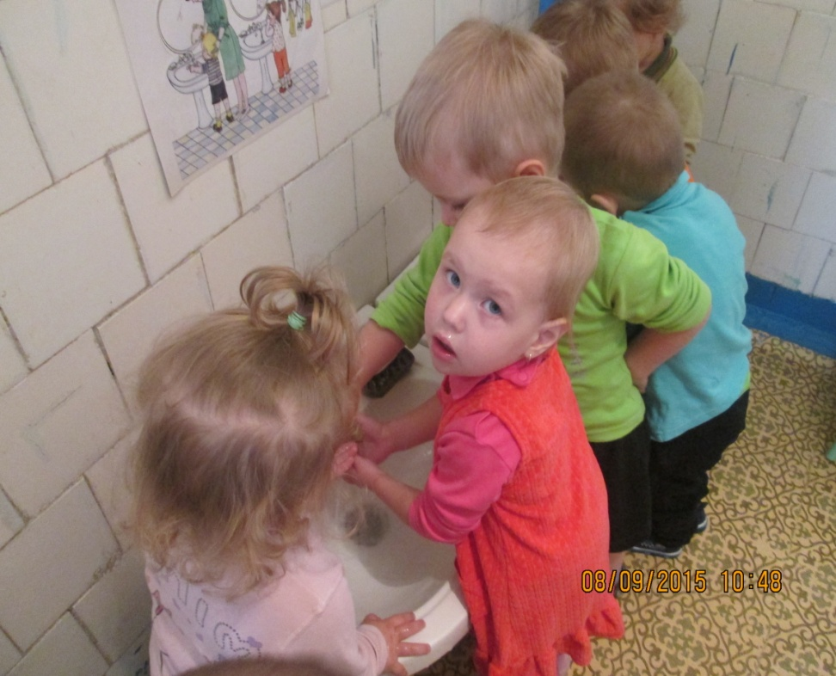
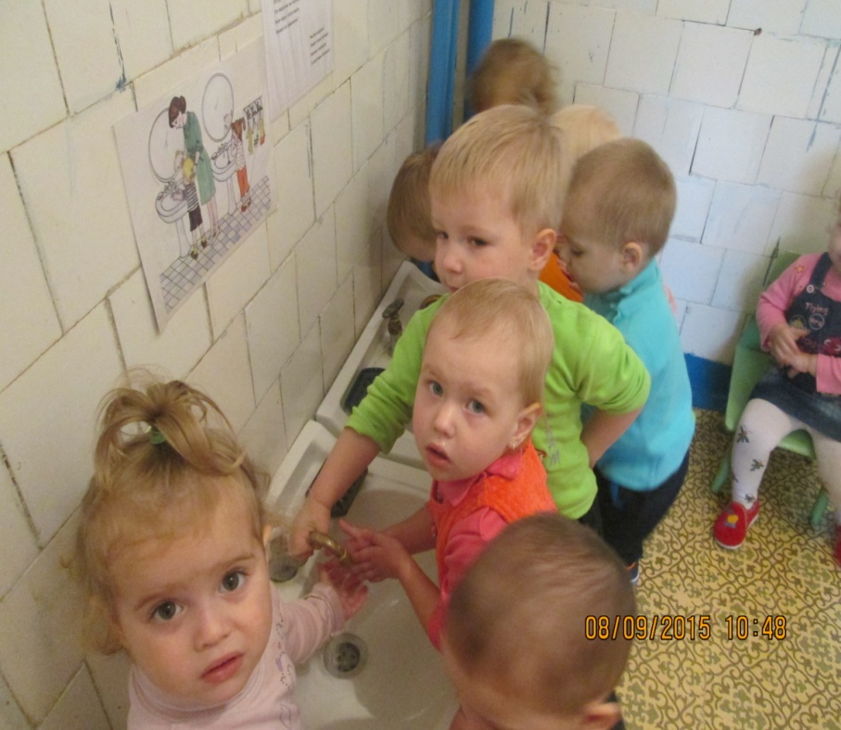
Воспитание навыков самостоятельности и опрятности – основная задача в работе с детьми раннего возраста. Воспитание навыков сопровождается чтением потешек, чистоговорок .
Водичка, водичка,
Умой мое личико,
Чтобы глазки блестели,
Чтобы щечки краснели,
Чтоб смеялся роток,
Чтоб кусался зубок.

Slide 12
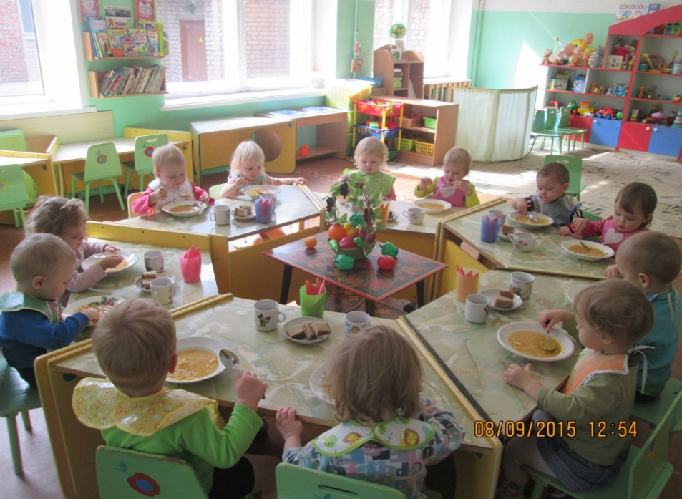
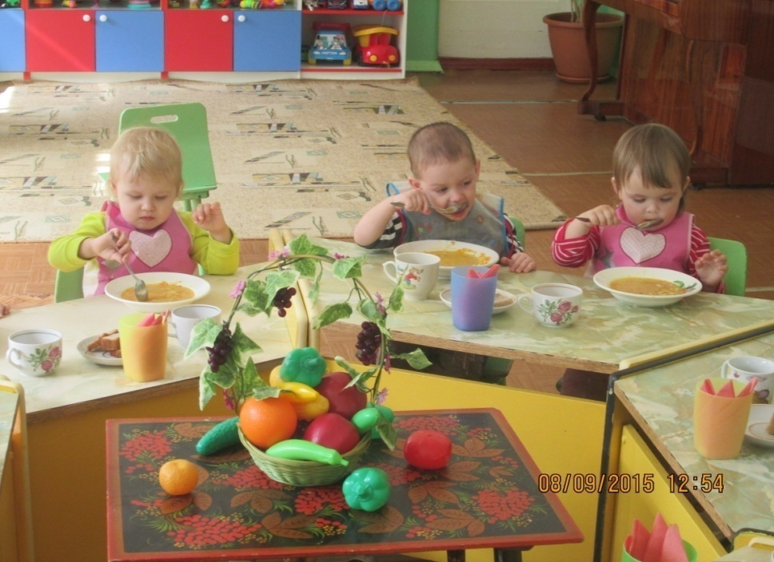
Вот обед уж подошёл, сели дети все за стол, чтобы не было беды, вспомним правила еды: наши ноги не стучат, наши язычки молчат, за обедом не сори , на сорил так убери…

Slide 13
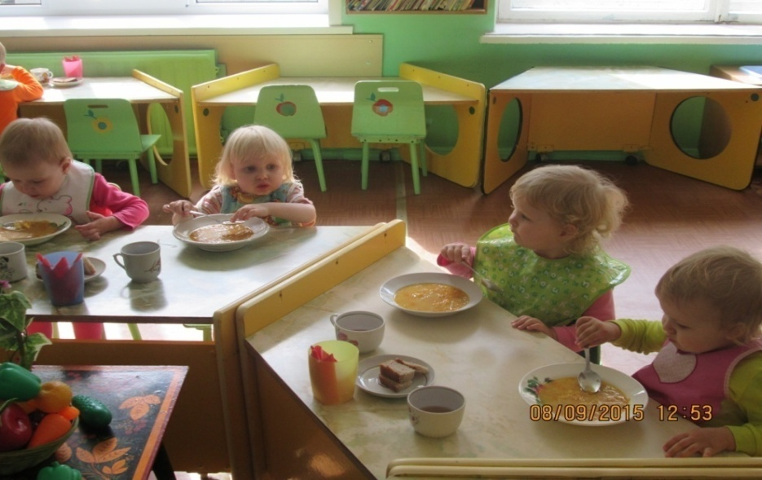
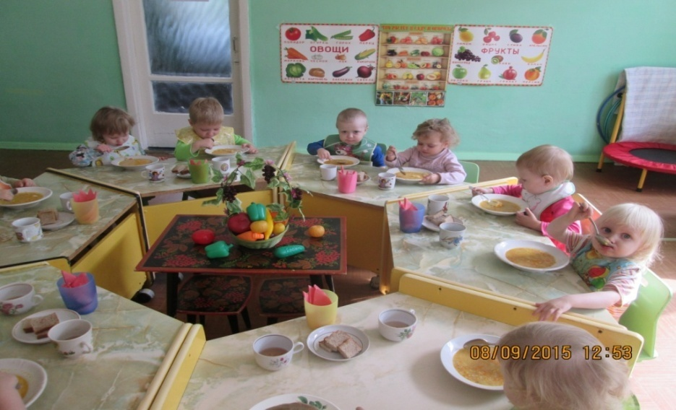
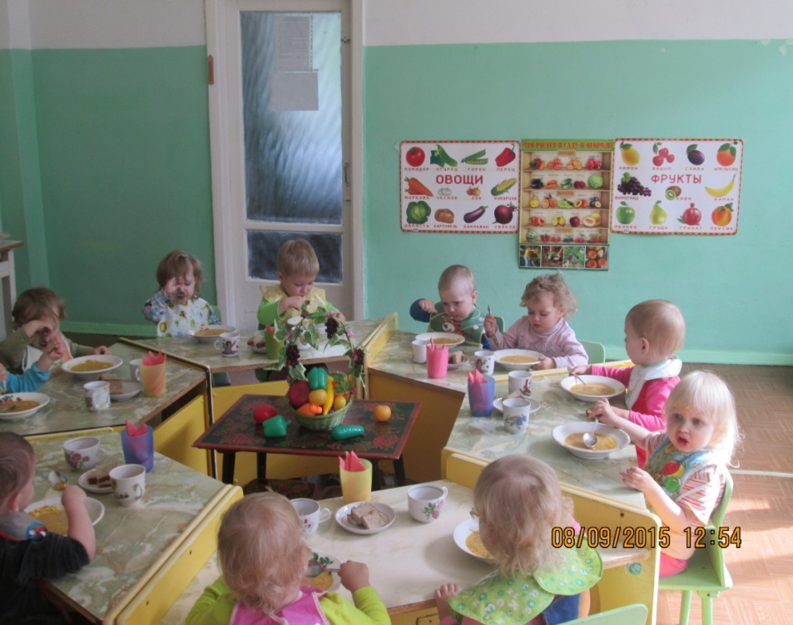
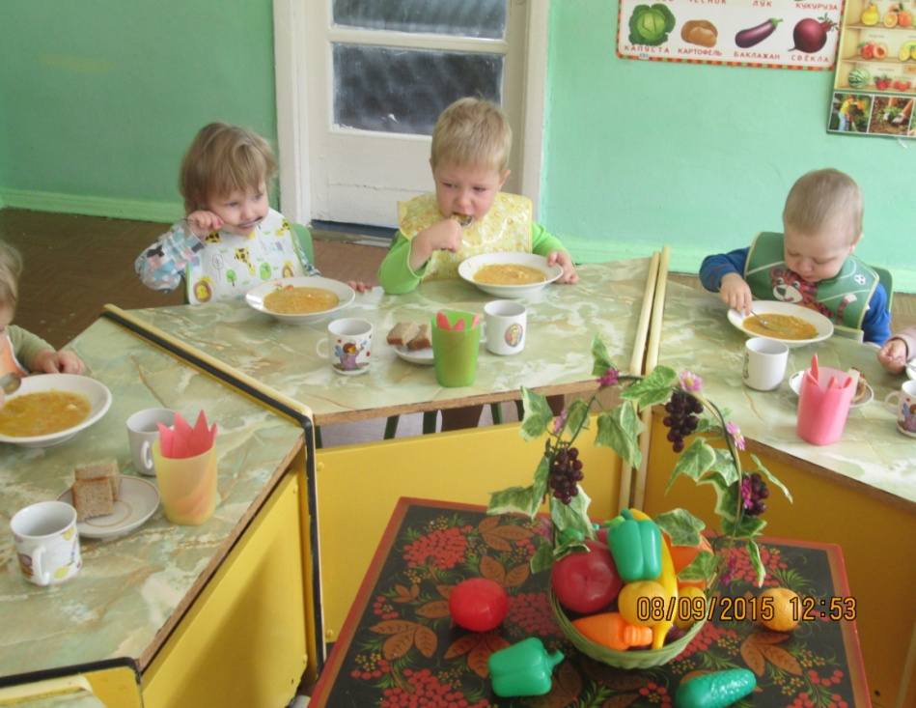
Рациональное питание является одним из основных факторов, определяющих нормальное развитие ребенка. Оно оказывает самое непосредственное влияние на жизнедеятельность, рост ребенка. Правильное, сбалансированное питание, отвечающее физиологическим потребностям растущего организма, повышает устойчивость к различным неблагоприятным воздействиям. Наиболее важно соблюдение принципов рационального питания детей дошкольного возраста. Под правильно сбалансированным питанием понимается питание, полностью отвечающее возрастным физиологическим потребностям детского организма в основных пищевых веществах и энергии.

Slide 14
Проведение развлекательных мероприятий важный прием при адаптации ребенка, так как создает эмоциональное настроение у дошкольника, учит общаться друг с другом и получать положительные эмоции и поэтому мы стараемся показать детям настольный театр, кукольные спектакли, петь песенки и играть.

Slide 15
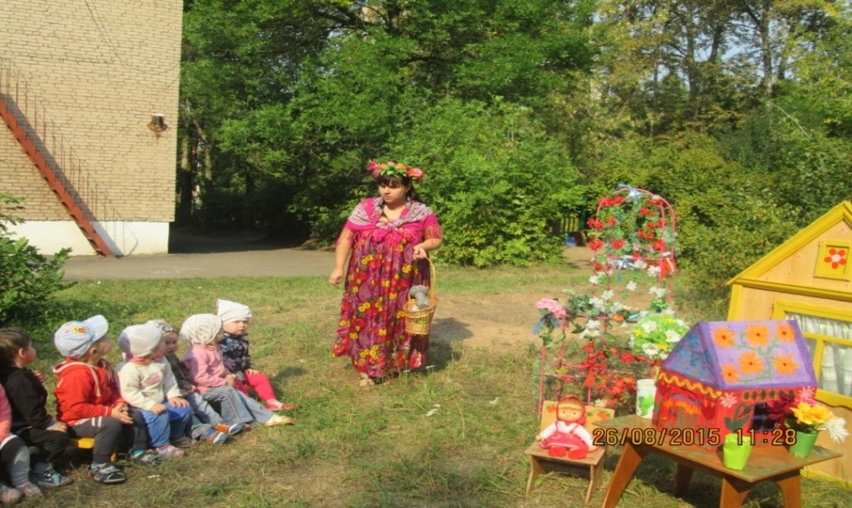
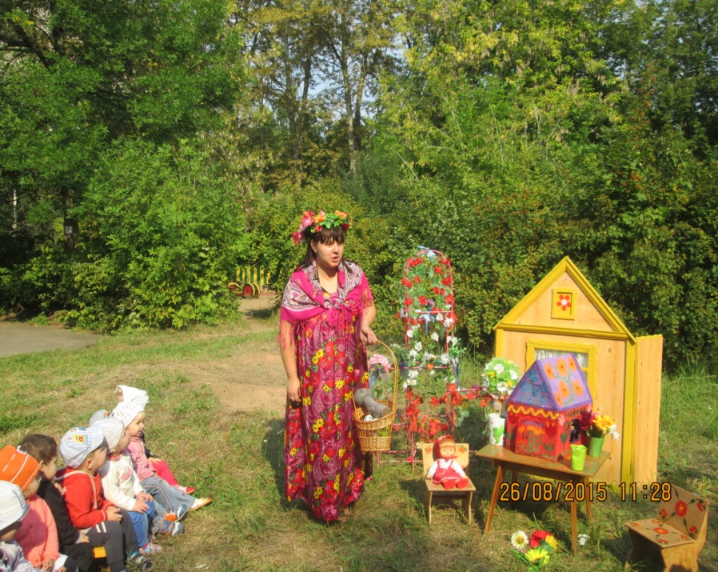
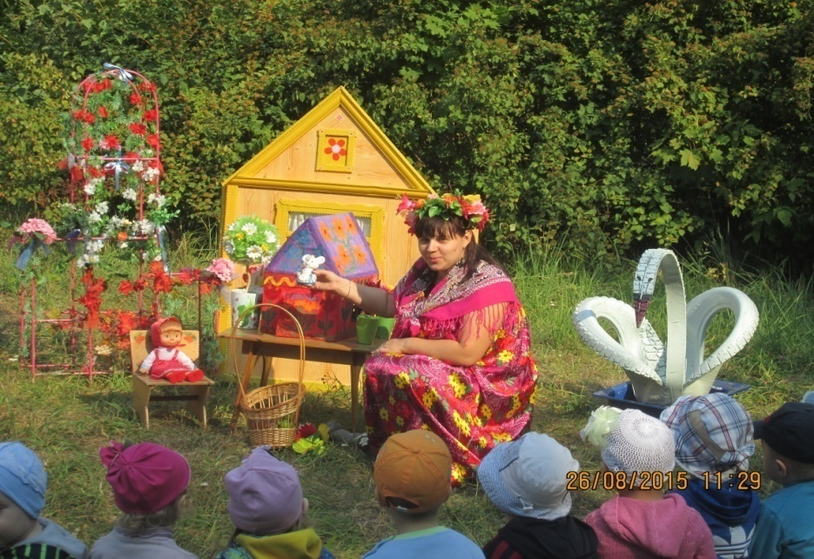
Развлечение
«Василиса Премудрая в гостях у ребят».
Я люблю свой детский сад
В нем полным-полно ребят.
Раз, два, три, четыре, пять…
Жаль, что всех не сосчитать.
Может сто их, может двести.
Хорошо, когда мы вместе!

Slide 16
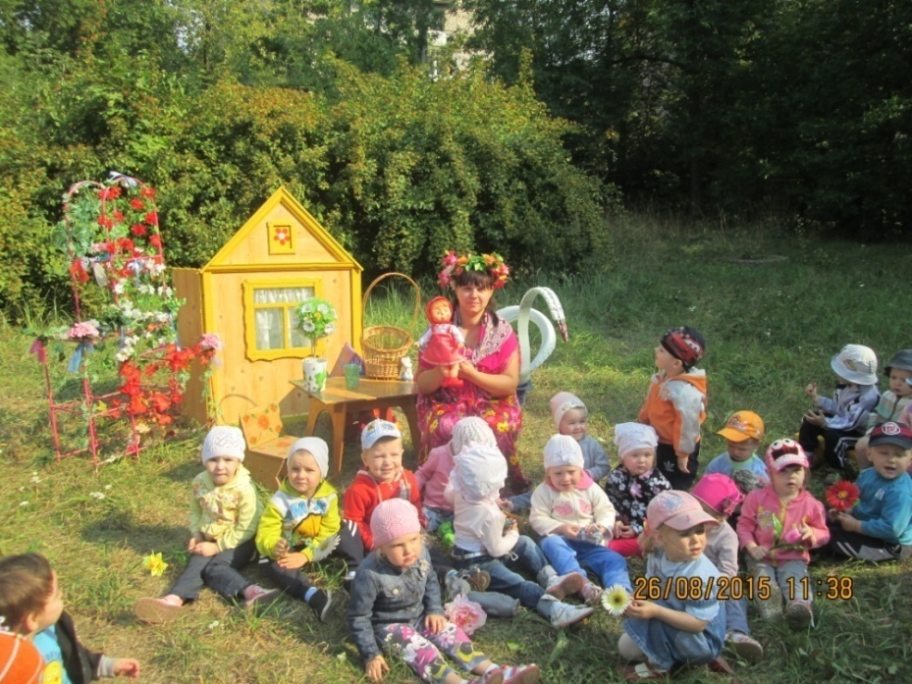
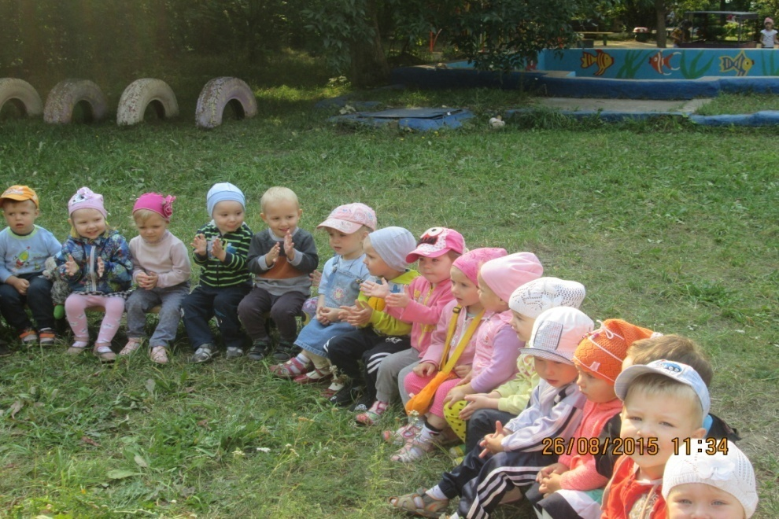
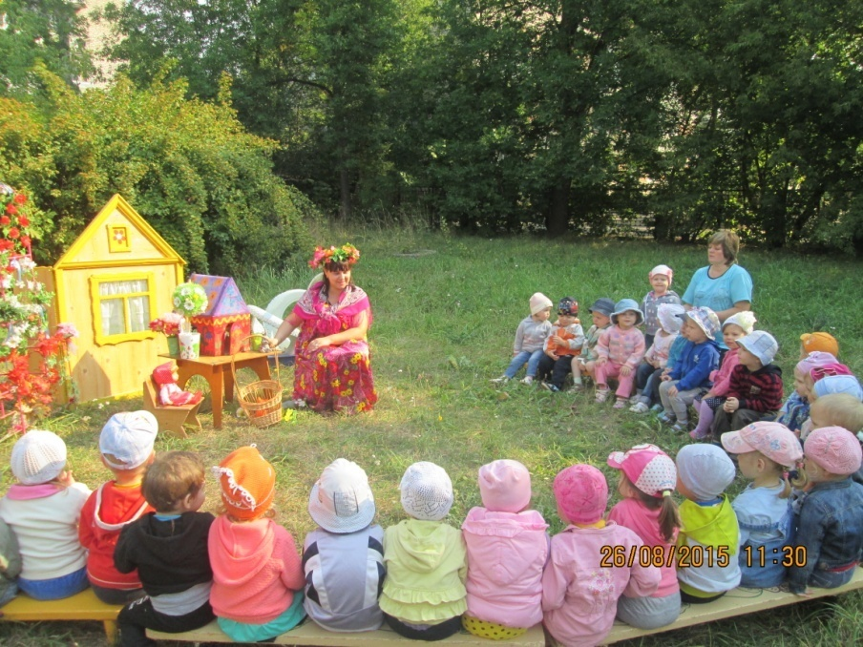
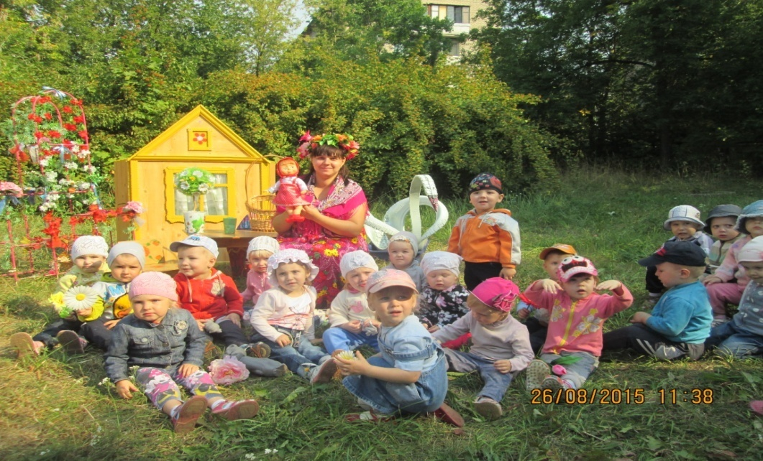
Постановка сказки «Теремок».

Slide 17
Осень – чарующее время года. Как только сказочное лето уходит со двора, так всё меняется. Хотя, на первый взгляд, всё точно также. Утро светлое, раннее. Но кто же начал всё вокруг так красиво раскрашивать? Кто нашёл такие яркие краски? Бронзовую, огненную, пурпурную, золотую. Это Осень. Это пришла она, волшебница. И природа приступила к примерке новых нарядов.

Slide 18
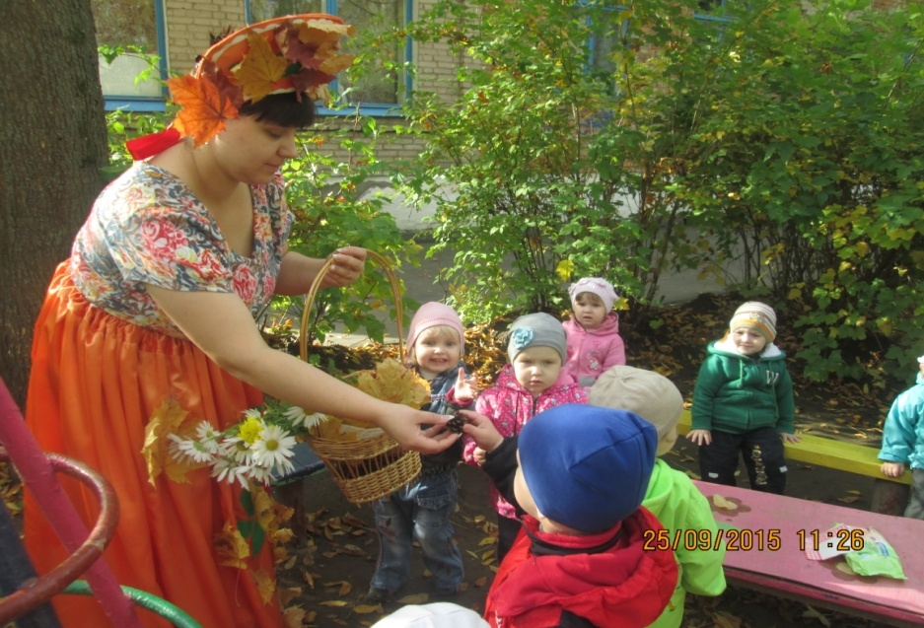
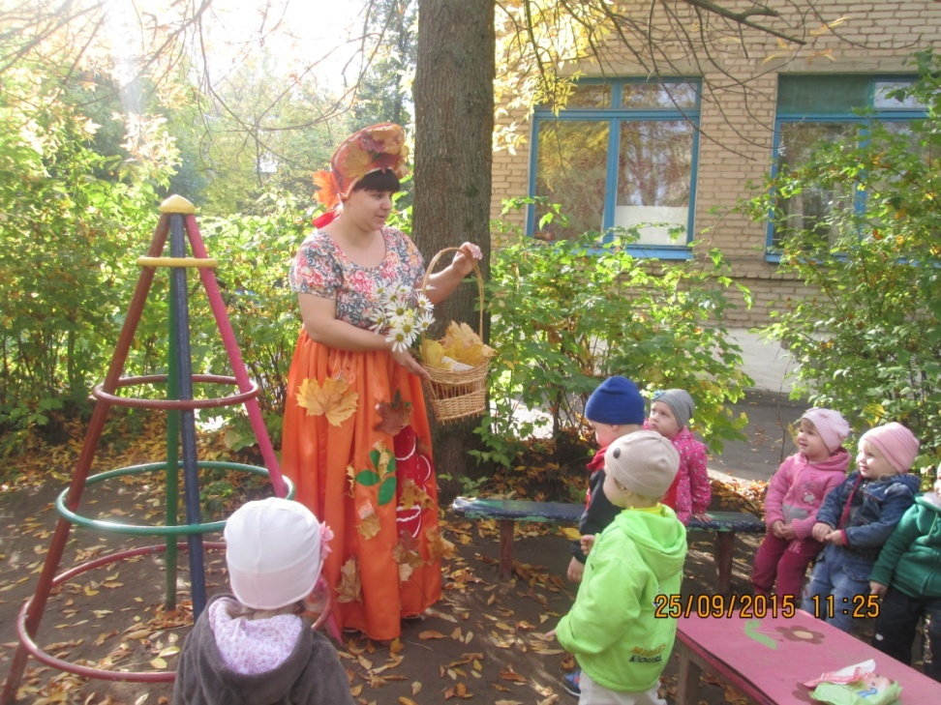
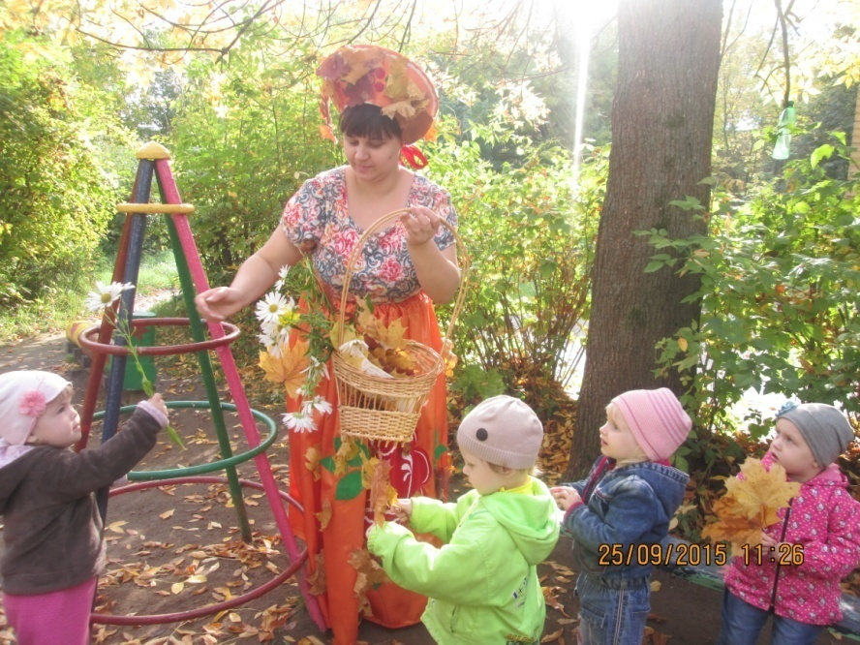
«В гостях у осени».

Slide 19
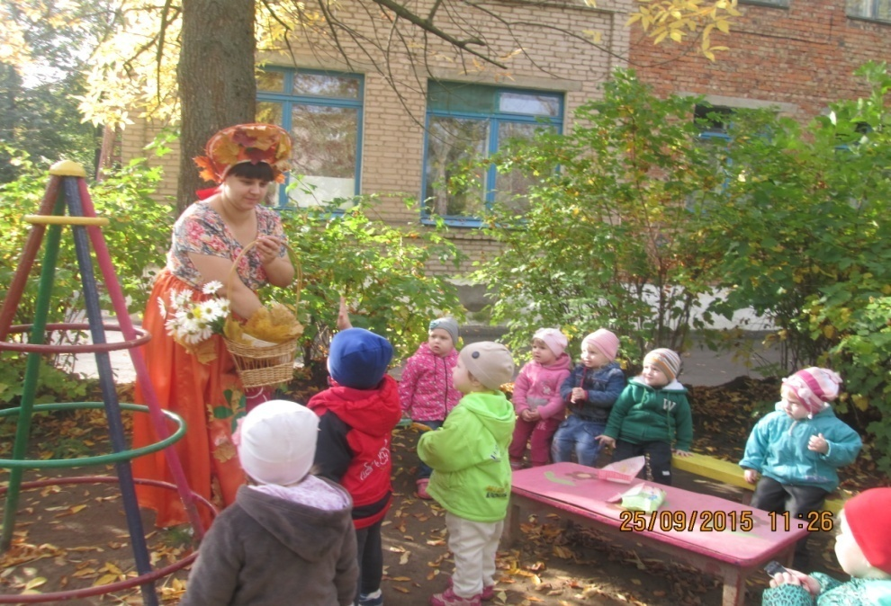
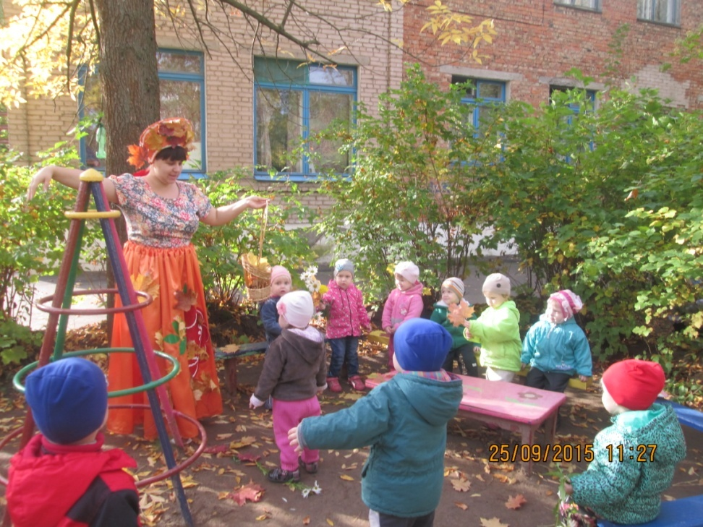
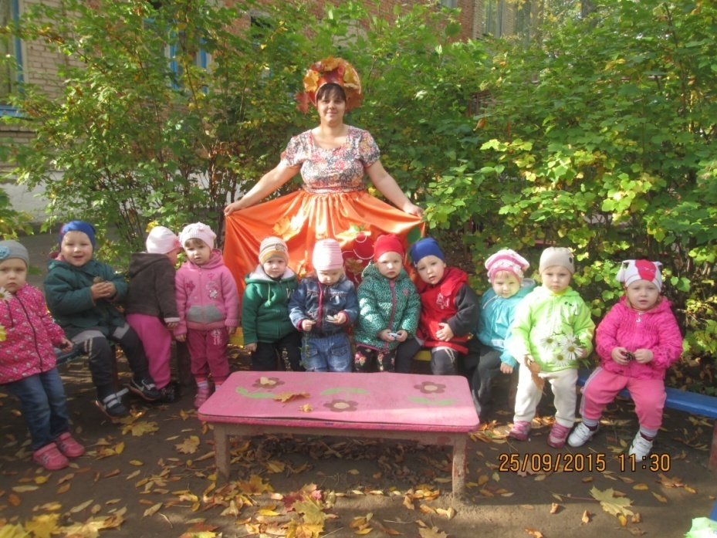
Если на деревьях листья пожелтели, если в край далекий птицы улетели, если небо хмурое, если дождик льется, это время года осенью зовется.

Slide 20
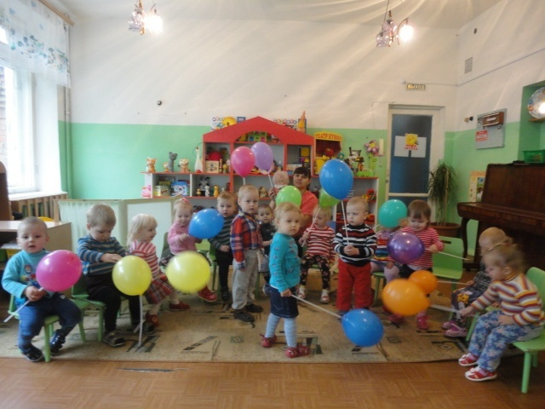
Спасибо за внимание!

